Slide 1



Revisões de Python
Tuplos
Catarina Oliveira
IMP.GE.190.0

Slide 2
CONTEÚDO
Condições
Ciclos
Listas
Input e output
Funções
Tuplos
Combinação de listas e tuplos
IMP.GE.190.0

Slide 3
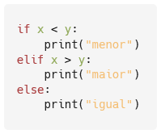
Condições
IMP.GE.190.0

Slide 4
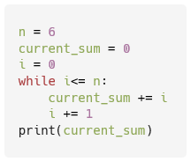
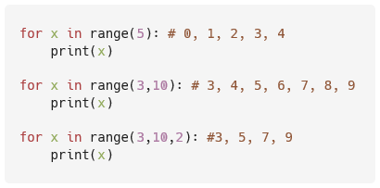
Ciclos
IMP.GE.190.0

Slide 5
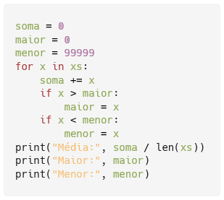
Listas
Exemplo
Considerando a lista
xs = [12, 10, 32, 3, 66, 17, 42, 99, 20]
Determinar a média, o maior e o menor elemento
IMP.GE.190.0

Slide 6
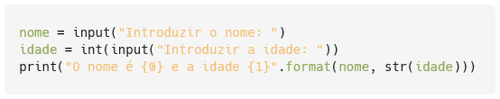
Input e Output
IMP.GE.190.0

Slide 7
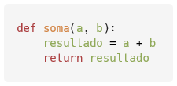


Funções
IMP.GE.190.0

Slide 8
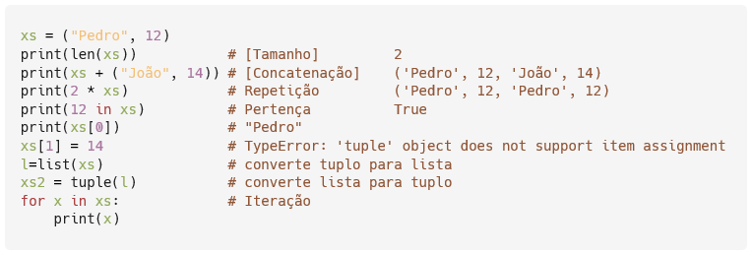
Tuplos
Sequências ordenadas de elementos: (e1, e2, ..., en)
Acesso aos elementos por índices
Imutáveis
Operações com tuplos:
IMP.GE.190.0

Slide 9
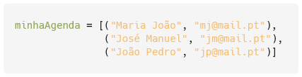
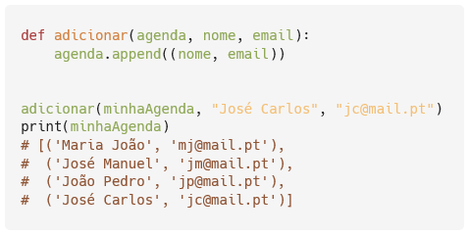
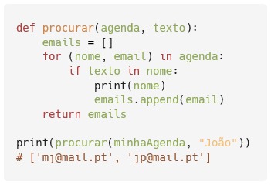
Combinação de listas e tuplos
Representar uma agenda
Adicionar entradas (nome e email) à agenda
Procurar nomes na agenda e retornar o email
IMP.GE.190.0

Slide 10
IMP.GE.190.0

